Slide 1

Кейс 1. Пространственное распределение региональных статистических данных по территории субъекта РФ на сетке 1×1 км без метода усреднения
Команда 10

Slide 2

Задача
Предложить и реализовать воспроизводимый способ разнесения агрегированных региональных показателей по территории субъекта РФ на регулярной сетке с минимальным размером пикселя 1×1 км — без простого равномерного усреднения, с опорой на внешние пространственные признаки.

Slide 3
Описание метода. Шаги:
Генерация сетки: Создание векторной сетки 1×1 км (для примера, на территории агломерации города Новосибирска).
Генерация признаков: Скачивание данных OSM для трех слоев (Наука, Индустрия, Демография) на основе тегов.
Расчет мульти-индекса: Вычисляет весовые коэффициенты для каждой ячейки на основе площади объектов и их типа.

Slide 4
Логика расчёта весовых коэффициентов:
Индекс Науки.
Научные объекты часто компактны (занимают несколько зданий), поэтому для повышения значимости необходимо присваивать ячейкам с объектами науки более высокий вес. Используем логарифмическое преобразование, для того, чтобы малая площадь давала высокий балл.
Индекс Индустрии
Используется линейная доля площади, т.к. промышленные показатели (выбросы, потребление энергии) обычно прямо пропорциональны площади территории завода.
Индекс Демографии
Зависит от площади жилой застройки. Используется линейная доля застройки.

Slide 5
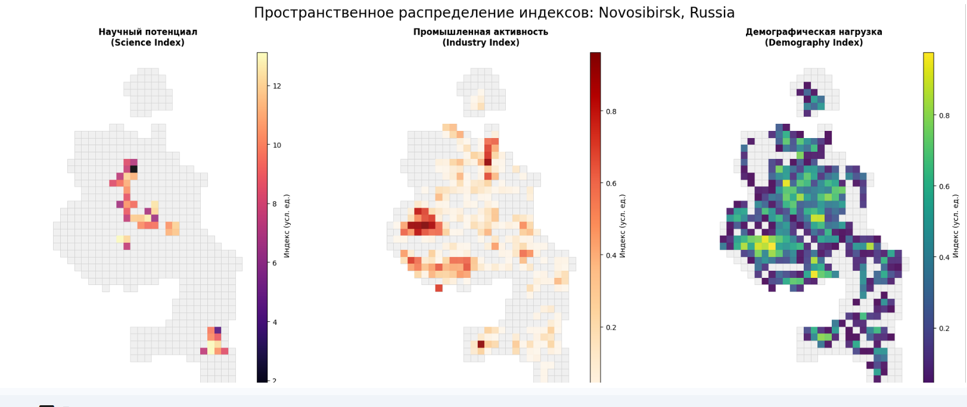

Slide 6
Сравнение с baseline (равномерное распределение)
Входные данные: Распределено 100,000,000,000 ед. по 598 ячейкам.
КРИТЕРИЙ 1: Распределение в пустые ячейки
Сколько показателя попало в пустые зоны (лес/вода)?
🔴 Baseline (Равномерно): 51,505,016,722 (51.5%)
🟢 Expert MCDM (Наш): 0 (0.0%) -> КОРРЕКТНО
КРИТЕРИЙ 2: Коэффициент Джини
Насколько сконцентрирована экономика/население?
🔴 Baseline Gini: 0.00 (Абсолютное равенство, нереалистично)
🟢 Expert Gini: 0.816 (Высокая концентрация, реалистично)

Slide 7

Спасибо
за внимание!

